Slide 1
Scratch και ΚωδικΌραμα
Μιχαήλ-Ραφαήλ Κωσταγιάννης
6944077421
mix.raf.kos@gmail.com

Slide 2
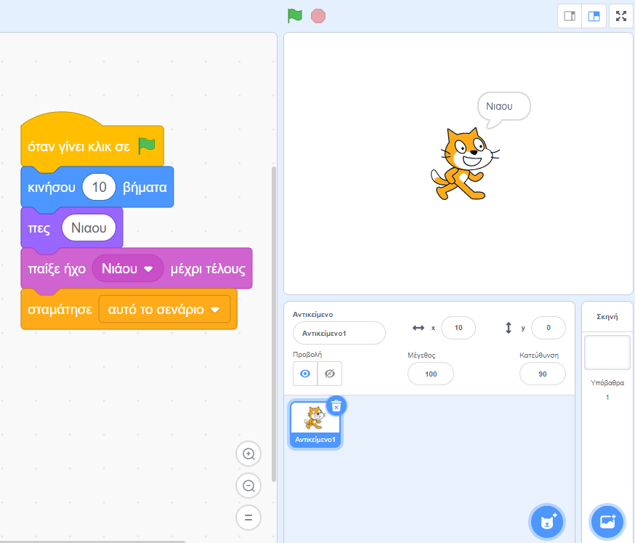
Λίγα λόγια για το Scratch…
Είναι μία οπτική γλώσσα προγραμματισμού
Εύκολη και φιλική για νέους χρήστες
Χρησιμοποιεί αντικείμενα (objects) και γεγονότα (events)
Αποτελεί για πολλούς μαθητές το πρώτο βήμα προς τον τομέα του προγραμματισμού

Slide 3
Project σε Scratch

Slide 4
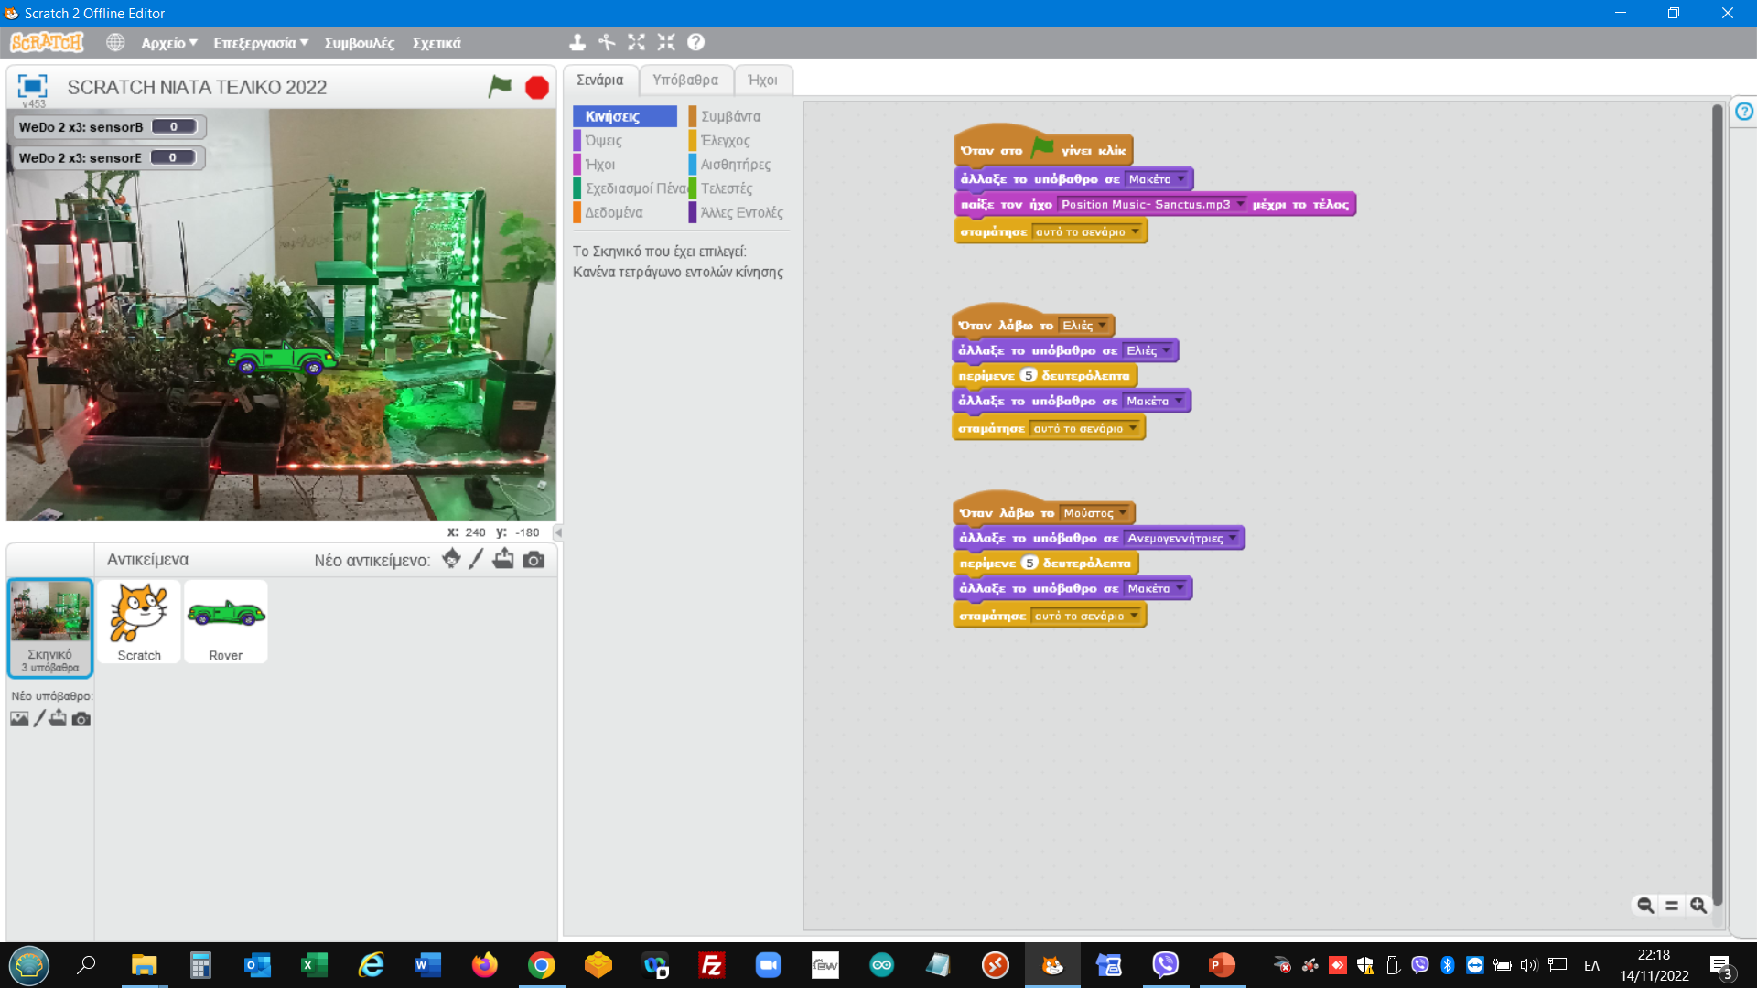
Ένα πρόγραμμα σε Scratch

Slide 5
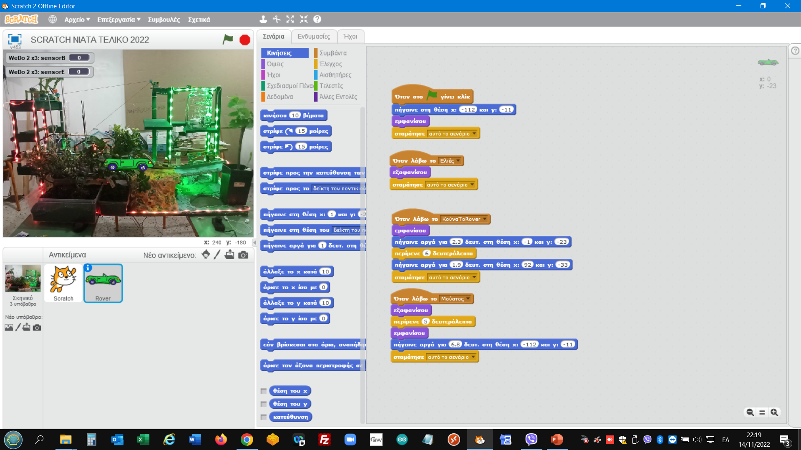

Slide 6
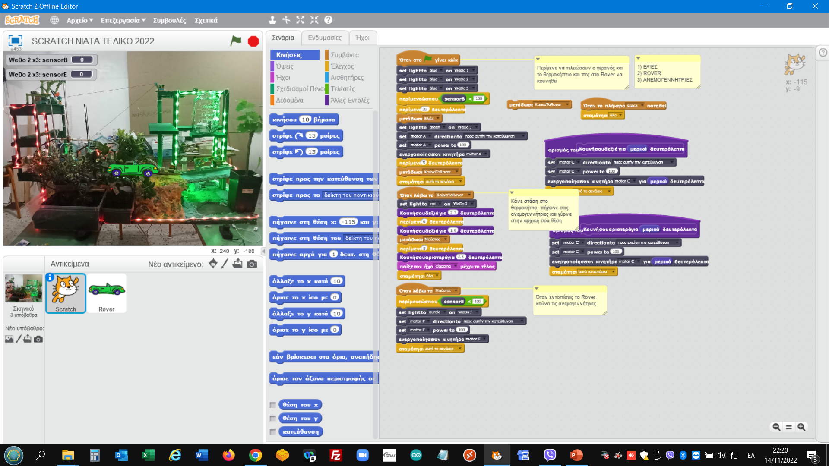

Slide 7
Η σχεδίαση του κωδικΟράματος
Η ανάγκη για την εύκολη κατανόηση και αναπαράσταση ενός σύνθετου προγράμματος οδήγησε στη σχεδίαση του κωδικΟράματος
Πρόκειται για ένα εργαλείο αναπαράστασης του κώδικα που έχει ως κύριο στόχο να διευκολύνει τη διδασκαλία του οπτικού προγραμματισμού
Το πρόγραμμα απεικονίζεται σε έναν πίνακα δύο διαστάσεων όπου:
Κάθε μια από τις στήλες του πίνακα αντιστοιχεί σε ένα από τα αντικείμενα του προγράμματος
Στις γραμμές του πίνακα αναπτύσσονται οι “καταστάσεις” στις οποίες βρίσκονται τα αντικείμενα μετά την αναγνώριση ενός γεγονότος
Σε κάθε κελί του κωδικΟράματος τοποθετούνται το ή τα σενάρια που περιγράφουν τη συμπεριφορά του συγκεκριμένου αντικειμένου στη συγκεκριμένη κατάσταση

Slide 8
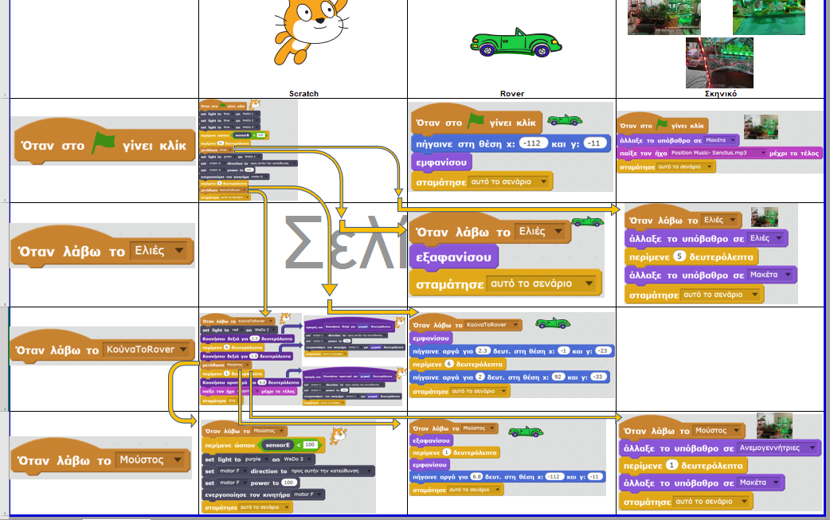
Το ίδιο πρόγραμμα σε κωδικΌραμα

Slide 9
Project σε Mind+

Slide 10
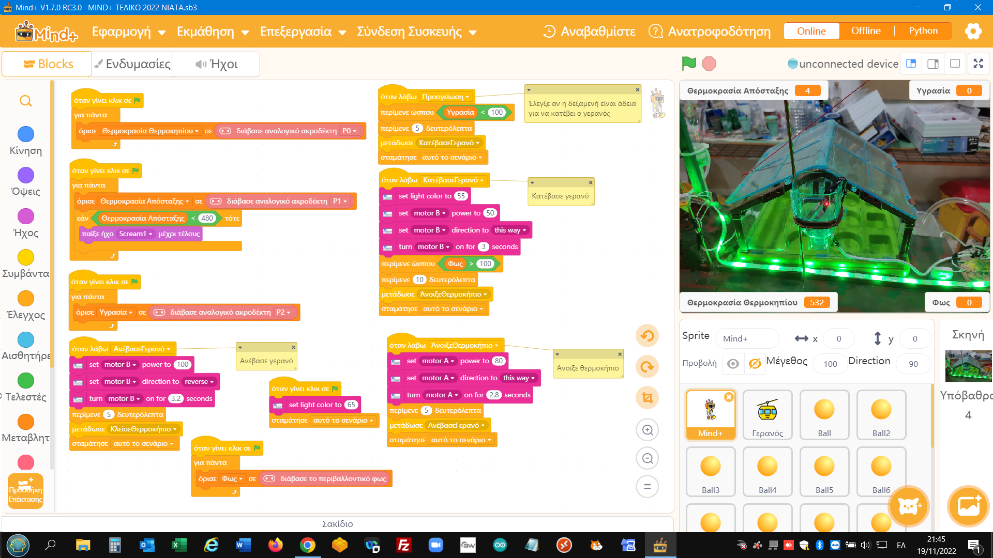

Slide 11
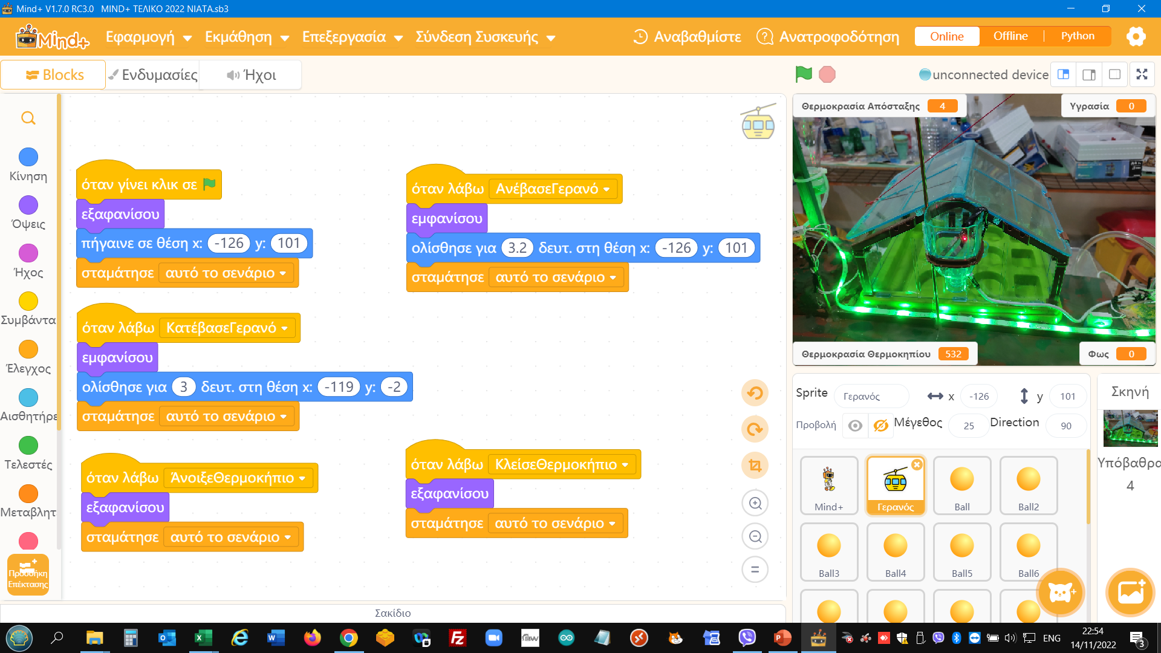

Slide 12
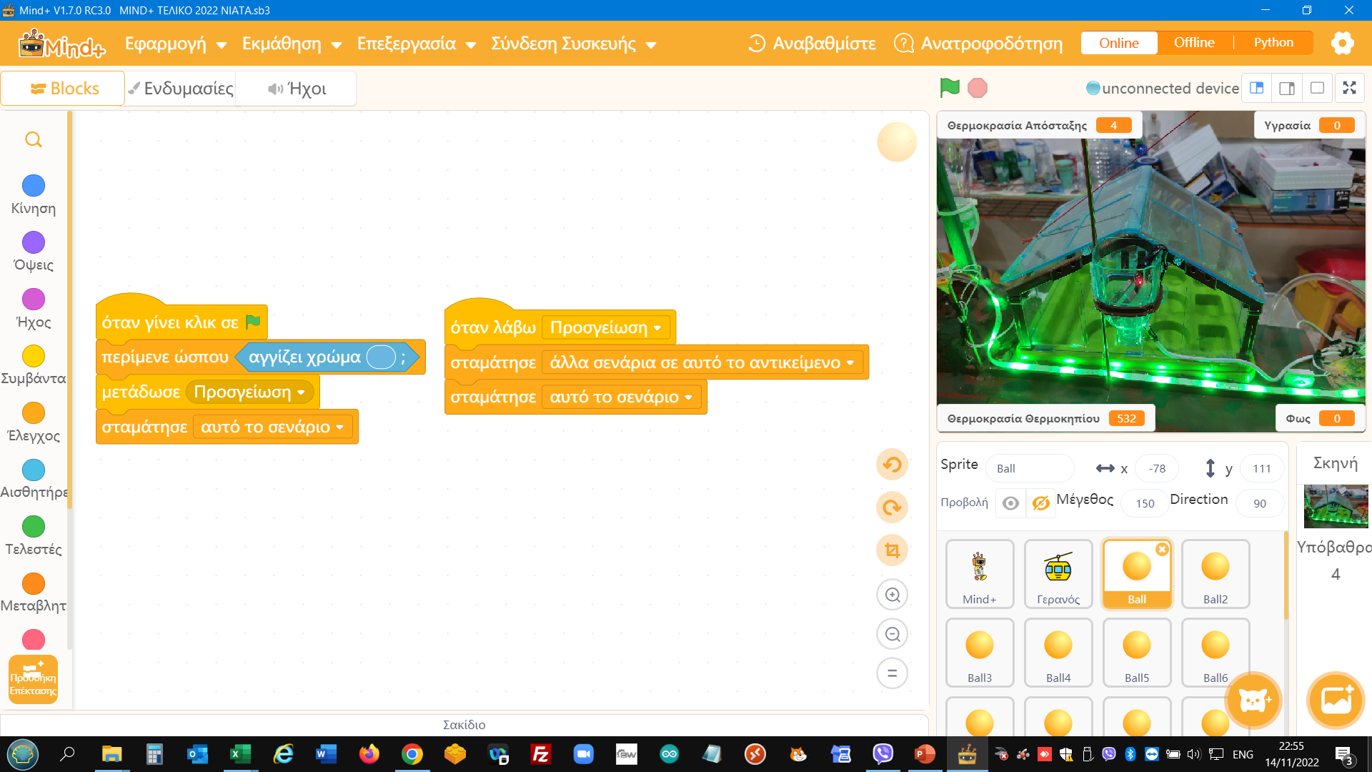

Slide 13
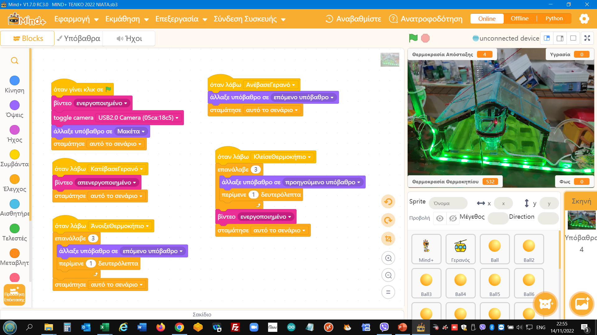

Slide 14
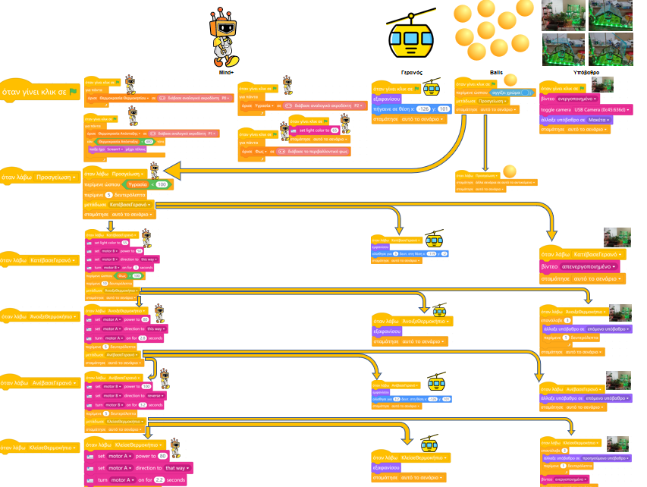
Το ίδιο πρόγραμμα σε κωδικΌραμα

Slide 15
Πώς βλέπει το κωδικΌραμα ένας:
Μαθητής;
Προπονητής;
Κριτής;

Slide 16
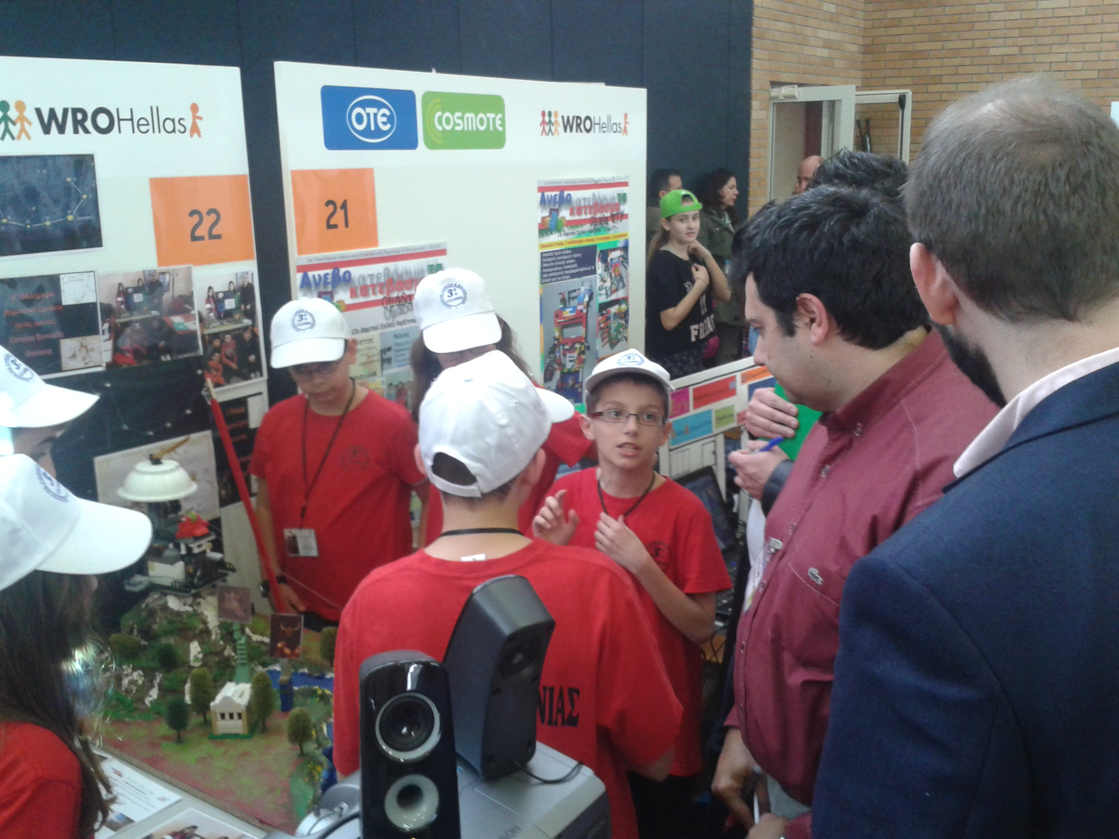
Μαθητής και κωδικΌραμα
Ο μαθητής υλοποιεί το πρόγραμμα σύμφωνα με τη ροή της σκέψης του
Οργανώνει και κατηγοριοποιεί τη σκέψη του σύμφωνα με τα απαραίτητα αντικείμενα και γεγονότα
Αρχίζει και αποκτά προγραμματιστική σκέψη και ικανότητα επίλυσης προβλημάτων (problem solving)
Έρχεται σε επαφή με έννοιες όπως παράλληλος προγραμματισμός και προγραμματισμός καθοδηγούμενος από γεγονότα (event driven programming) σχετικά εύκολα

Slide 17
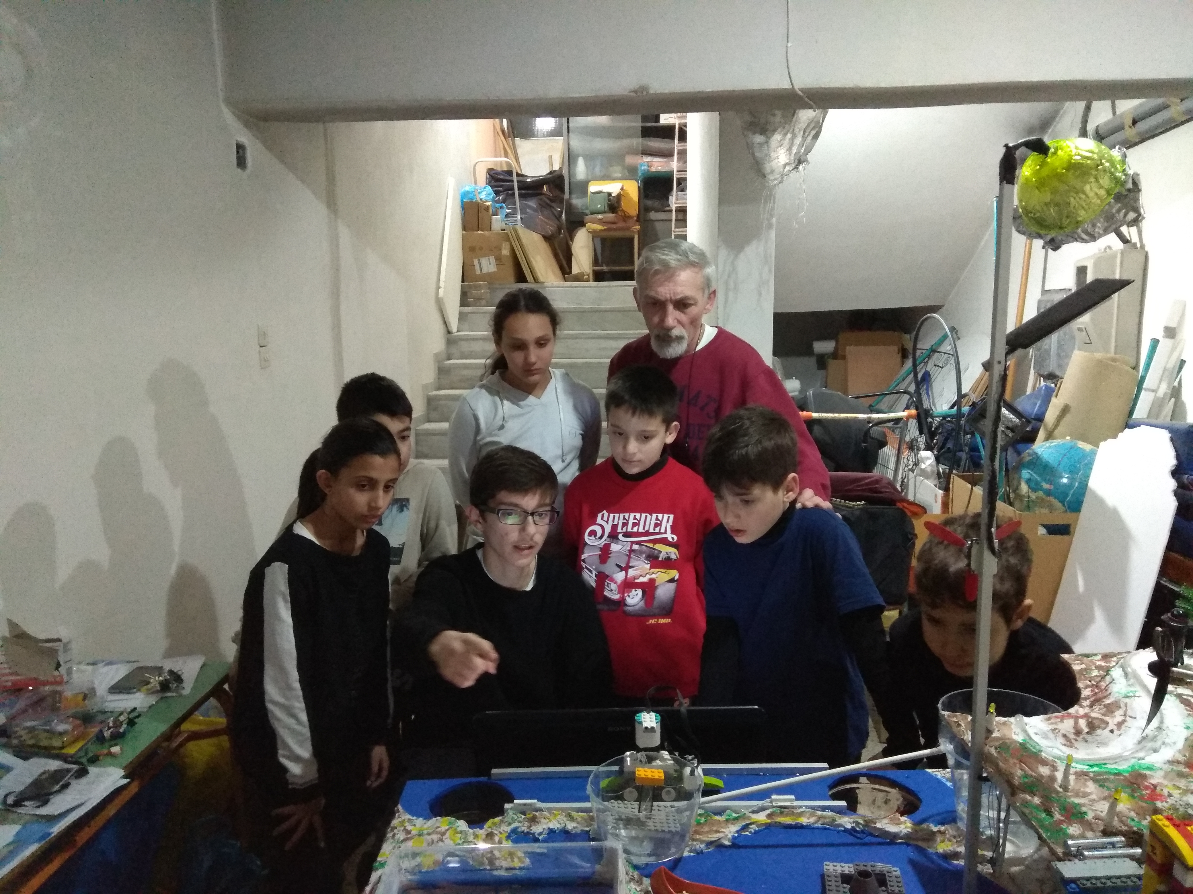
Προπονητής και κωδικΌραμα
Ο προπονητής προσπαθεί να ωθήσει τους μαθητές να υλοποιήσουν τη σκέψη τους και επεξηγεί τη λειτουργία του κώδικα
Σκοπός του είναι να επιτύχει την ομαδικότητα και τη συνεργασία μεταξύ των μαθητών
Μέσω του κωδικΟράματος, η «χαοτική» εικόνα ενός προγράμματος γίνεται κατανοητή απ’ όλους τους μαθητές
Η διδασκαλία γίνεται σαφώς πιο διαδραστική και προσωπική

Slide 18
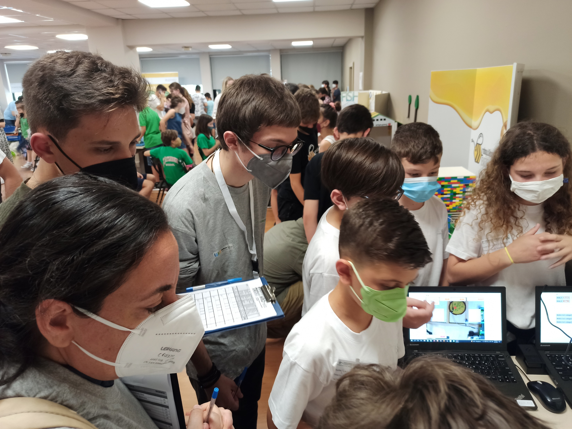
Κριτής και κωδικΌραμα
Ο κριτής καλείται να κατανοήσει ένα project το οποίο βλέπει πρώτη φορά μέσα σε περιορισμένο χρονικό διάστημα
Η παρουσίαση κώδικα και η εναλλαγή μεταξύ αντικειμένων στο περιβάλλον του Scratch δεν ευνοεί ούτε την εξεταζόμενη ομάδα ούτε τους κριτές
Με το κωδικΌραμα η ομάδα μπορεί να παρουσιάσει το project της με πιο καλό και ευνόητο τρόπο
Οι κριτές με τη σειρά τους αντιλαμβάνονται αβασάνιστα τη δουλειά των παιδιών και μπορούν να τοποθετηθούν ευκολότερα στο project

Slide 19
Ερωτήσεις;

